Slide 1
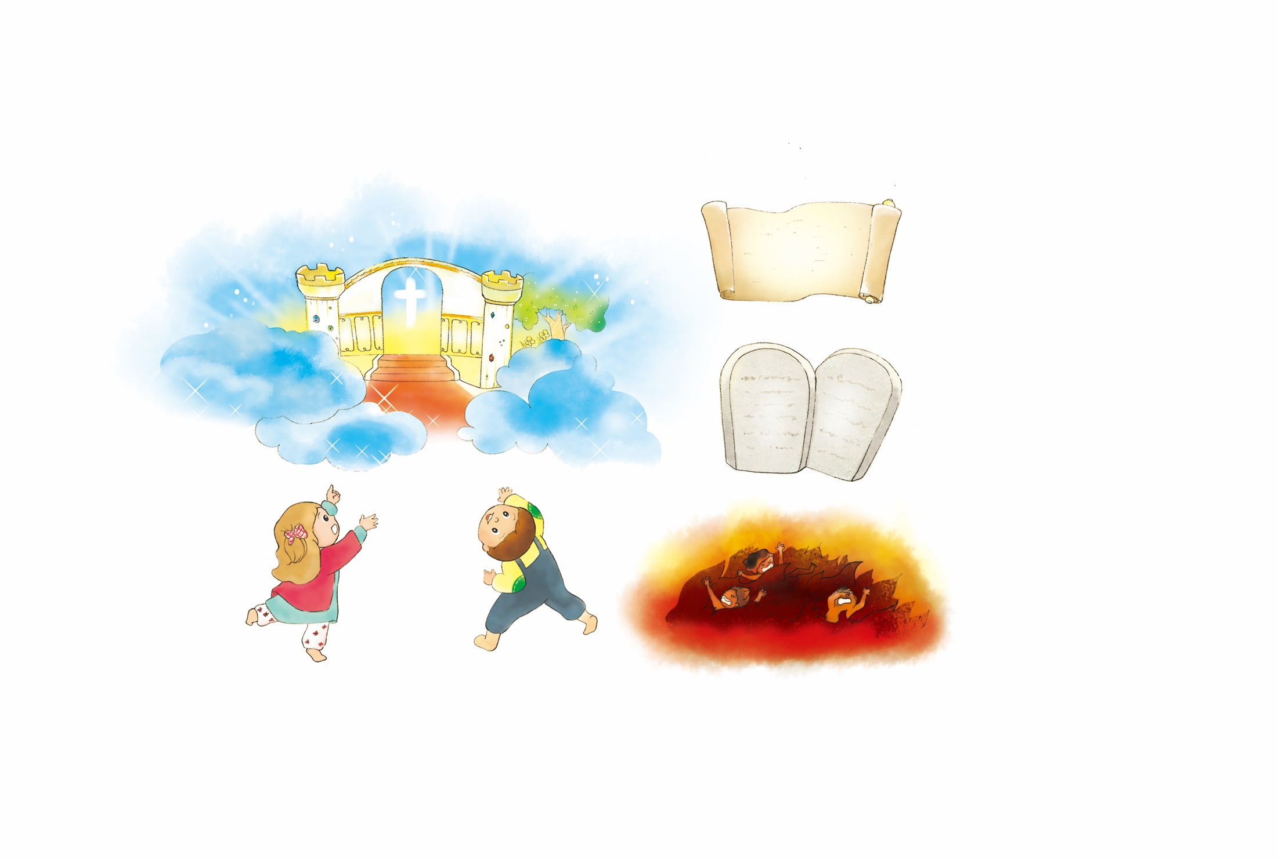
えいえんな こと
ローマ16:25-27

Slide 2
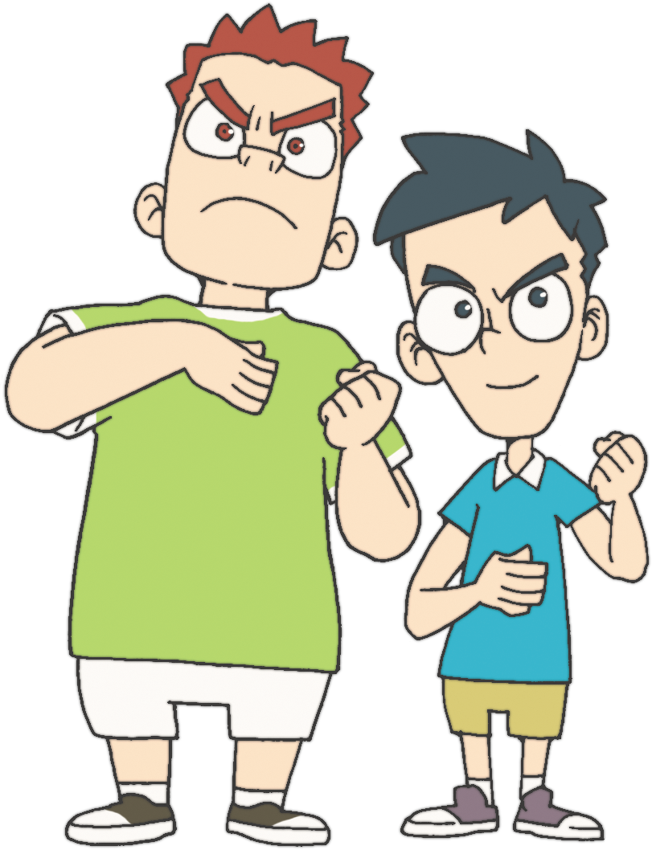

わたしは だれでしょうか
なぜなら、
キリスト・イエスに ある、
いのちの みたまの
げんりが、つみと しの
げんりから、あなたを
かいほうしたからです。(ローマ8:2)
Notes:
そうすれば、苦難,問題,学業に勝つ力ができます
このように霊的な頂上、TOPにあがりましょう。
Summitの道を歩みましょう

Slide 3
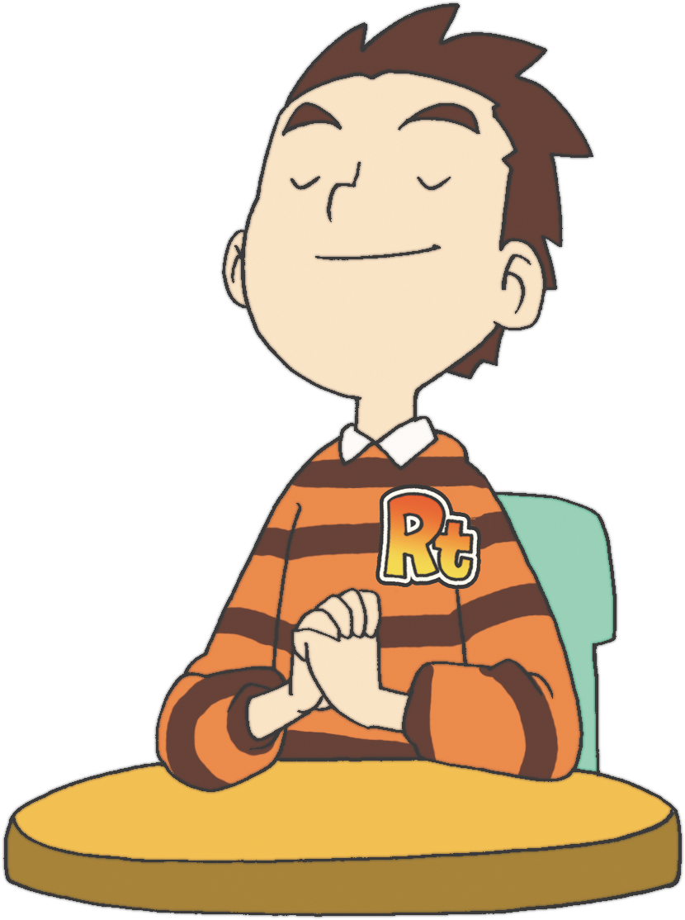
かみさまに しゅうちゅうする しあわせな じかん
れいはい
みことばもくそう
ていこくいのり
じぞく
Notes:
そうすれば、苦難,問題,学業に勝つ力ができます
このように霊的な頂上、TOPにあがりましょう。
Summitの道を歩みましょう

Slide 4
ついてくる けっか
れいてき サミット
ぎのう サミット
ぶんか サミット
Notes:
そうすれば、苦難,問題,学業に勝つ力ができます
このように霊的な頂上、TOPにあがりましょう。
Summitの道を歩みましょう

Slide 5
えいえんな ことが あります
かみさまの
みことば
すくい
=てんごく
めつぼう
=じごく
にんげんの
たましい

Slide 6
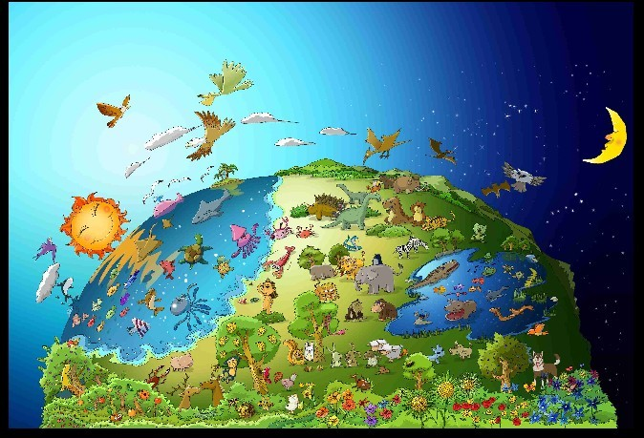
かみさまの みことばと
にんげんの たましいは えいえんです
かみさまが みことばで
ぜんちを そうぞうされました
くさは かれ、
はなは しぼむ。
だが、わたしたちの
かみの ことばは
えいえんに たつ。
(イザヤ40:8)

Slide 7
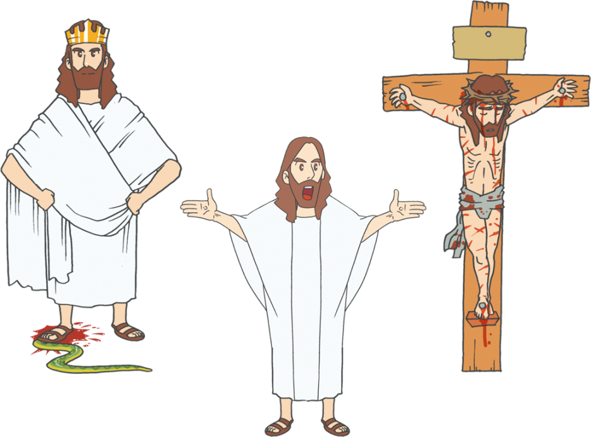
かみさまの みことばと
にんげんの たましいは えいえんです
ことばは ひととなって こられました
Notes:
みことばが人となって、キリストがこの地に来られた理由は、私たちのたましいを救うためです

Slide 8
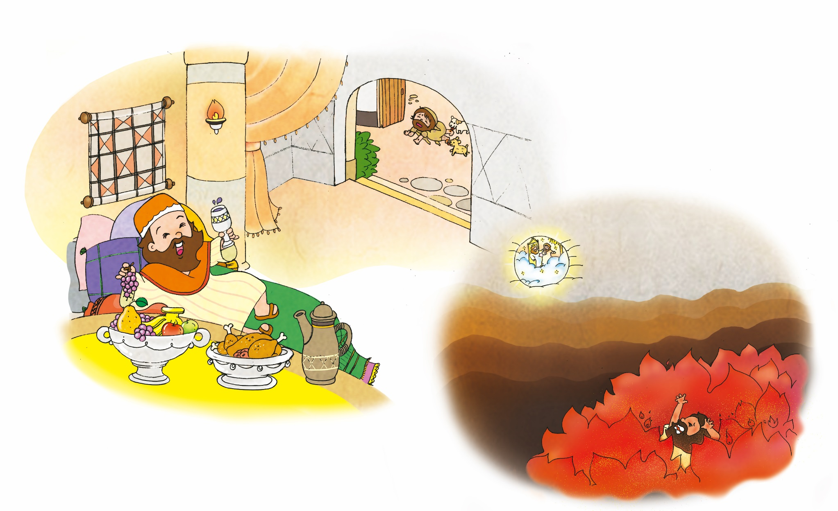
2. めつぼうも えいえんです
かねもちと ラザロの たとえを とおして
いわれました
あくまと その つかいたちの ために そなえられた えいえんな ひ です- じごく
Notes:
生きているとき、救われないなら、永遠な地獄に行くようになります

Slide 9
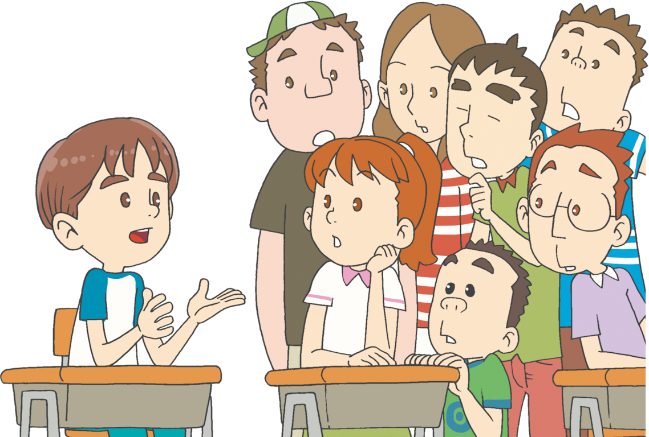
3. すくいも えいえんです
でんどう される ひとを
よよに わたって ながいあいだ そなえられました
でんどうしゃの むくいは とこしえまで あります
Notes:
いちど空くられた人は、永遠に滅びません。ですから、伝道の祝福も永遠です

Slide 10
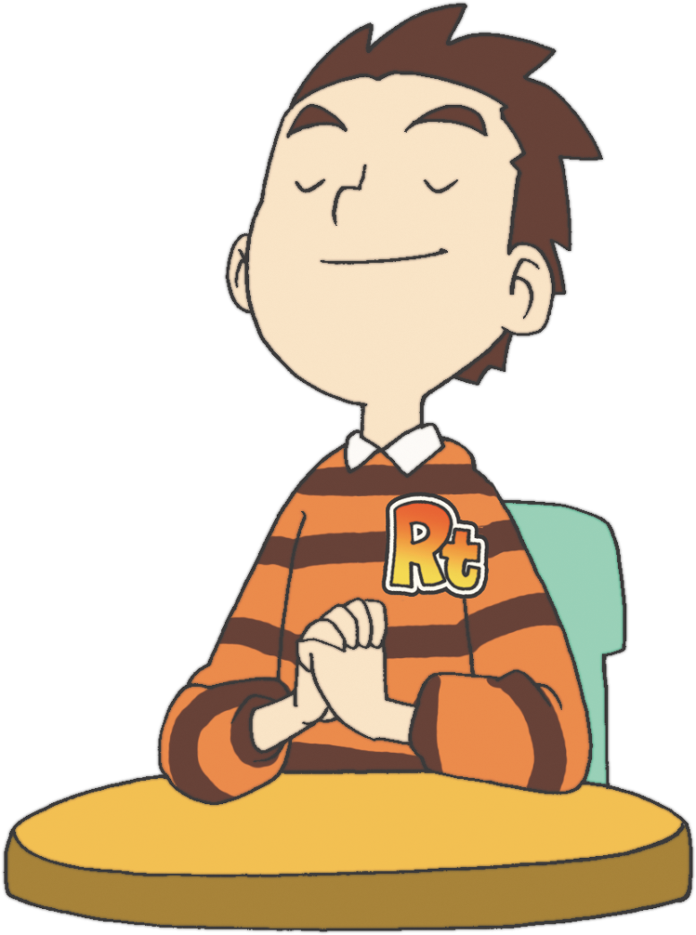
レムナントが りかいすべきこと
ふくいん りかい
= すべての もんだいの かいけつ
でんどう りかい
= すべての ことの かいふく
せいかつの もんだい = かてい

